Slide 1
Влияние внешних акторов (Евросоюз, Россия, Китай) на ситуацию в Центральной Азии
д.п.н., ведущий научный сотрудник Института Европы РАН , главный научный сотрудник ИСПИ ФНИСЦ РАН
Гуселетов Б.П.

Slide 2
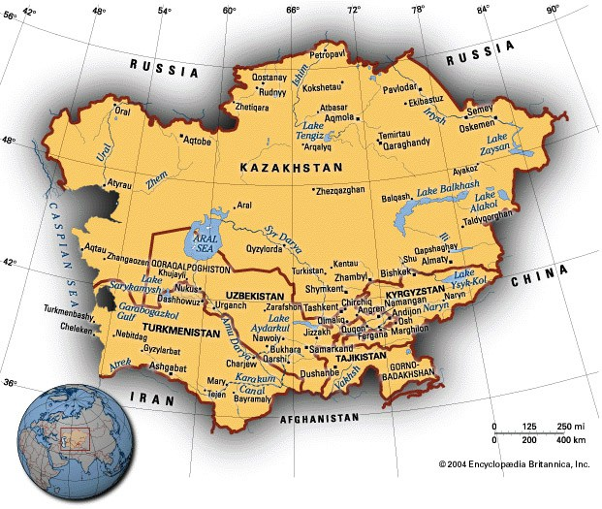
Интересы ЕС в Центральной Азии
Страны Центральной Азии (ЦА) важны для Евросоюза в сфере безопасности и логистики. Они обеспечивают эффективную коммуникацию ЕС с регионом Азии. ЕС намерен сохранить партнерство с США в сфере безопасности, соперничая при этом с Россией и Китаем.
Интерес и важность региона обозначен в новой второй Стратегии ЕС по ЦА, принятой 2019 г. (первая принята в 2007 г.). В ней подчеркнута растущая значимость Центральноазиатского региона (ЦАР) для ЕС, учитывая его географическое положение и ключевую роль в соединении Европы и Азии

Slide 3
Интересы ЕС в Центральной Азии
В ноябре 2021 г. прошла XVII встреча Высокого представителя по внешней политике ЕС Ж. Борреля и комиссара по международному партнерству Ю. Урпилайнен с главами МИД Казахстана, Кыргызстана Таджикистана, Туркменистана и Узбекистана
На встрече обсуждались три вопроса: восстановление сотрудничества в условиях борьбы с коронавирусом, ситуация в Афганистане, и зеленые инициативы ЕС. Но самой важной была проблема безопасности. В ходе переговоров обсуждалась реализация двух инициатив ЕС: «Программа содействия управлению границами в ЦА» и контртеррористический проект «Правоохранительные органы в ЦА».
ЕС также представил странам региона пакет так называемой «афганской поддержки» в размере €1 млрд, почти половина которого предназначена для соседних с Афганистаном стран, пострадавших от кризиса

Slide 4
Интересы ЕС в Центральной Азии
Важной инициативой по продвижению ЕС в регионе станет проект «Глобальные ворота ЕС», в рамках которого планируется выделить более €40 млрд на передачу технологий и развитие инфраструктуры в странах-партнерах ЕС.
При этом помимо инвестиций, будут предложены жесткие требования по экологическим и демократическим стандартам, оценивать которые будут сами европейцы, хотя финансовые возможности ЕС в поддержке региона вряд ли будут сопоставимы с китайскими и российскими.
На следующей встрече ЕС - ЦА в 2022 г. эти вопросы будут подробно обсуждаться. Основные проблемы, с которыми столкнется ЕС, отсутствие сплоченности стран ЦАР, наличие конфликтов между ними (пограничных, водно-энергетических) и экономических проблем, а также политическая нестабильность и разное видение будущего сотрудничества

Slide 5
Планы по укреплению позиций ЕС в ЦАР
Основная надежда Брюсселя на укрепление своих позиций в регионе связана с Инвестиционным фондом для ЦА, который начал работу в 2010 г. для поддержки первой стратегии ЕС. Фонд финансирует проекты ЕС в сфере защиты окружающей среды, энергетики и социальной инфраструктуры.
Страны Европы – крупнейший торговый партнер стран ЦА, на которого приходится 1/3 объема их внешней торговли, благодаря программам торговых преференций. Из 5 стран ЦА 3 (Кыргызстан, Узбекистан и Таджикистан) являются частью «Всеобщей схемы преференций (GSP) ЕС», а Узбекистан и Кыргызстан являются участниками GSP и специального механизма стимулирования устойчивого развития и зеленого управления,
ЕС придется в будущем обозначить препятствия, которые мешают полноценному и полноформатному диалогу со странами ЦА. Ему также необходимо осознать, что соперничество в данном регионе с РФ и Китаем скорее вредит его позициям, нежели способствует ее продвижению.

Slide 6
О перспективах инфраструктурного сотрудничества Евросоюза КНР и РФ в ЦА
Пекин активно реализует инициативу ОПОП по сухопутному сопряжению с Европой. При этом РФ и ЕС являются важными акторами, разрабатывающими в ответ на китайский проект свои меры, свидетельствовавшие до недавнего времени, о их готовности сотрудничать.
Несмотря на то, что взаимодействие РФ и ЕС в области инфраструктуры в ЦА в краткосрочном периоде видится практически нереальным ввиду с ситуацией на Украине, перспективы для сотрудничества все же имеются. У КНР, России и ЕС есть общий интерес — развитие инфраструктуры вдоль транспортного коридора Китай — Европа, проходящего по российской территории и являющегося частью Экономического пояса Шелкового пути

Slide 7
О перспективах инфраструктурного сотрудничества Евросоюза КНР и РФ в ЦА
Как представляется, потенциальное инфраструктурное взаимодействие между ЕС и Китаем в ЦА имеет прочный фундамент. Стороны неоднократно заявляли о своих намерениях углубить сотрудничество для совместного развития инфраструктуры в регионе.
Первое свидетельство этому связано с запущенной в 2015 г. инфраструктурной платформой ЕС — Китай, направленную на сопряжение ОПОП с аналогичными инициативами Брюсселя
Подготовлен расширенный список пилотных проектов, а также создана группа экспертов в составе представителей Европейского инвестиционного банка, Европейского банка реконструкции и развития (ЕБРР) и Китайского банка развития, задача которой согласование условий финансирования этих проектов.

Slide 8
О перспективах инфраструктурного сотрудничества Евросоюза КНР и РФ в ЦА
В рамках сотрудничества приоритетами для ЕС являются инклюзивность и устойчивость, которые должны сопровождаться мерами повышения эффективности госуправления.
Пекин делает главный акцент на обеспечении экономического роста за счет улучшения инфраструктуры.
В последнее время обе стороны находят общий язык, решив вписать свое потенциальное сотрудничество в рамки Целей в области устойчивого развития, изложенных в Повестке дня ООН на период до 2030 г
ЕС и КНР условились, что проекты в рамках Инфраструктурной платформы будут осуществляться при соблюдении принципов рыночной экономики и соответствующих международных норм

Slide 9
О перспективах инфраструктурного сотрудничества Евросоюза КНР и РФ в ЦА
В краткосрочной перспективе сотрудничество между ЕС и Китаем в ЦА предполагает, что Евросоюз мог бы выделить грант в дополнение к одному из займов ЕБРР, а его затем пополнил бы своим кредитом контролируемый Пекином Азиатский банк инфраструктурных инвестиций (АБИИ).
В отдаленном будущем может иметь место прямое взаимодействие между ЕС и такими китайскими финансовыми институтами, как Китайский банк развития и Фонд Шелкового пути

Slide 10
О перспективах инфраструктурного сотрудничества Евросоюза КНР и РФ в ЦА
Российско-китайское сотрудничество: реальность на уровне риторики
Инфраструктурное взаимодействие в ЦА более реалистично по линии Москва — Пекин. Ясно, что трения с Западом вокруг конфликта на Украине толкают Россию на Восток, в том числе в сторону КНР. Они уже договорились о сопряжении ЕАЭС с ОПОП.
Практическое российско-китайское инфраструктурное взаимодействие видится наиболее реалистичным в рамках многосторонних институтов (например, ШОС), а также посредством софинансирования проектов
Если подобные инфраструктурные проекты на основе совместного финансирования все же материализуются в ЦА, Россия, скорее всего, отведет приоритетную роль инициативам, входящим в состав Евразийского сухопутного моста, поскольку он пролегает по ее территории. Проекты в рамках коридора Китай — ЦА, идущего в обход России, имеют меньше шансов на поддержку Москвы.

